Slide 1
R y Power BI

Slide 2
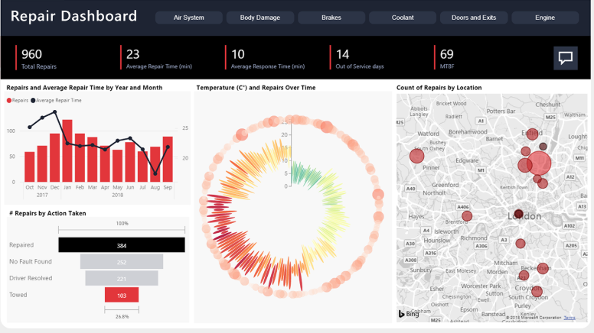
Comunicación sobre los datos
Por suerte usted se encuentra con la herramienta PBI. Con esta herramienta, puede crear visualizaciones de manera rápida que respondan las preguntas que se le planteen.

Slide 3
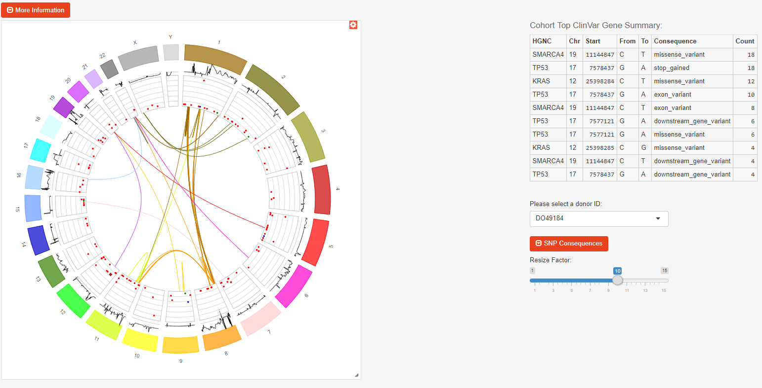
Creación de modelo predictivo
Para la creación de un modelo predictivo, utilizaremos R/Rstudio. R es una herramienta para generar análisis estadísticos

Slide 4
Potencialidades
Existen 3 potencialidades distintas que pueden aprovecharse:
Carga de datos mediante Script de R.
Query editor usando R.
Visualizaciones en R
La idea es usar la capacidad de hacer modelos en R en conjunto con la facilidad de crear reportes y operacionalizarlos en Power BI.

Slide 5
¿Qué se puede hacer?
Usar la capacidad de R para crear datasets y variables que no son directos en Power BI:
Creación de distribuciones de probabilidad.
Text Mining sobre las tablas de power BI.
Aplicación de un modelo predictivo al momento de cargar una tabla.
Usar la capacidad de Power BI para generar interacciones entre las visualizaciones para datos generados usando R.

Slide 6
Scripts R / Power BI
Para correr un script de R:
Asegurarse que corra en un workspace sin modificar.
Solo son importados los dataframes.
Columnas que contienen números complejos, o vectores no son importadas.
Los N/A se reemplazan por NULL
Cualquier script que dura más de 30 minutos se sale por tiempo usado.
Llamadas interactivas al script detienen la ejecución.
Para setear un directorio de trabajo en el script de R, hay que dar el directorio absoluto, no relativo.

Slide 7
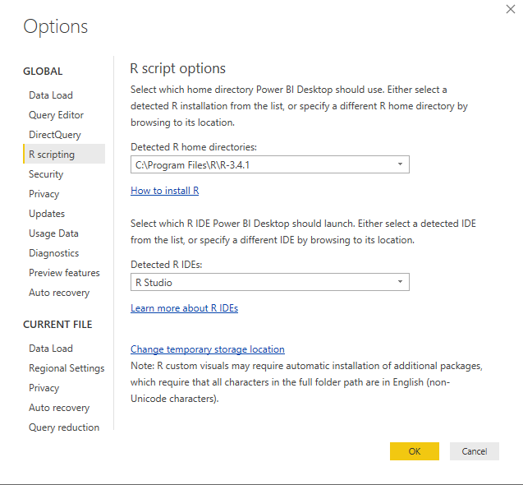
Para Añadir Visuals Power BI/R
Primero: Permitir R visuals File > Options and settings > Options

Slide 8
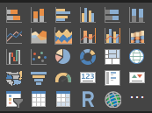
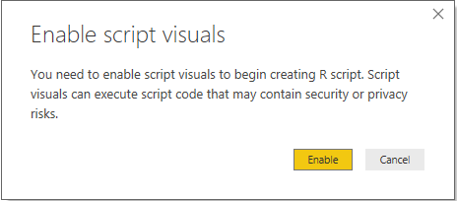

Slide 9
Recomendaciones
Sobre los modelos creados en R y aplicados en tablas de Power BI
Para usar modelos creados, y no entrenarlos en la carga, en R se puede salvar cualquier modelo (cualquier objeto) usando el comando saveRDS(nombre_objeto, “direccion”), luego para recuperarlo simplemente usando readRDS(“direccion”).
Suele ser útil guardar la metadata de los dataset que se crean usando R, en caso de ser usados en otro ambiente, no perder información importante.

Slide 10
Predicción de un gran accidente
El titanic fue el mayor barco del mundo cuando finalizó su construcción, hundiéndose en la noche del 14 a la madrugada del 15 de abril de 1912
Es conocida la gran tragedia que aconteció a este gran barco.
Este año, se ha planeado repetir el viaje, con una réplica de este barco, y a usted como analista se le ha pedido resolver, quienes son los más probables en no sobrevivir esta situación.
Para esto tiene que comunicar sobre los datos, y generar un modelo predictivo, visualización para mostrar las conclusiones, y ponerlo en producción.

Slide 11
Titanic (variables a analizar)
La data consiste en 12 atributos
PassengerId – ID de pasajero, data numérica, es unica para cada pasajero.
Survived – Sobrevivió el accidente o no – Variable objetivo
Pclass – Categoría del ticket.
Name – Nombre del pasajero
Sex – Data categorical del genero.
Age – Edad, con máximo 80, contiene unos cuantos nulos.
SibSp – Número de parientes/pareja abordo.
Parch – Número de padres/hijos abordo
Ticket - Ticket
Fare – Costo del ticket, más alta la clase, más alto el pago.
Cabin - Cabina
Embarked – Dónde se embarcó, C = Cherbourg, Q = Queenstown, S = Southampton, contiene algunos nulos.
El atributo 'Survived‘ será el atributo a predecir.

Slide 12
Cuáles son las bases para la creación de un buen modelo predictivo
Un modelo predictivo consta de básicamente dos etapas
Entrenamiento y Validación
Flujo en Producción

Slide 13
Entrenar un modelo predictivo en R
Siempre se estructura de la misma manera:
variablemodelo<-nombredelmodelo(formula,data)
predict(variablemodelo, nuevadata)
Generación del Modelo
Predicción

Slide 14
Validación modelo predictivo
Depende del tipo de modelo:
caret::RMSE(vectorOriginal,vectorPredicho)
caret::confusionMatrix(vectorOriginal,vectorPredicho)
Modelo Regresión
Modelo Clasificación

Slide 15
Guardar el modelo
saveRDS(variableModelo,”UbicacionArchivo”)
Guarda en memoria un modelo

Slide 16
Poner el modelo en producción
Traer la data nueva
readRDS(”UbicacionArchivo”)
Leer Modelo Entrenado
Usar modelo entrenado
predict(variablemodelo, nuevadata)
Consumir la data

Slide 17
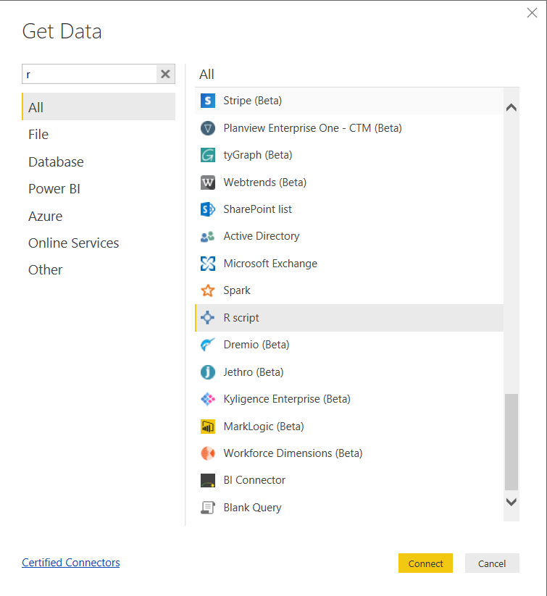
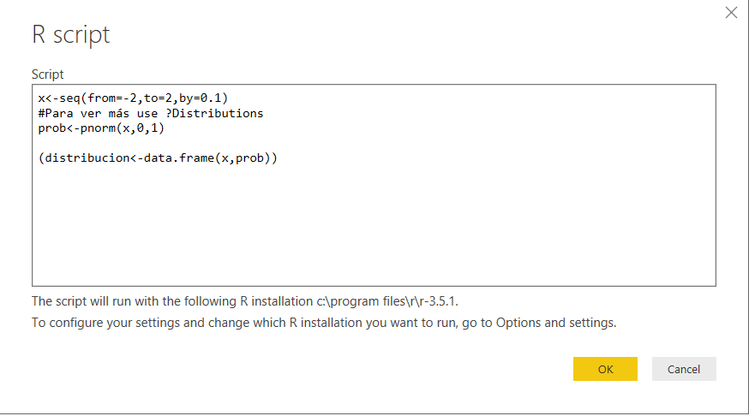
Ingreso de datos

Slide 18
Ingreso de datos
La estructura de ingreso siempre debe terminar con un dataframe escrito en consola

Slide 19
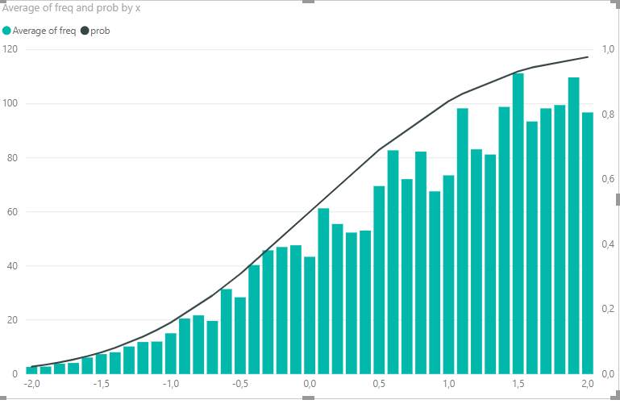
Es posible comparar los datos con distintas distribuciones.

Slide 20
Funciones para crear distribución normal.
Propósito | Sintáxis | ejemplo
RNORM | Genera un número aleatorio de la normal | rnorm(n, mean, sd) | rnorm(1000, 3, .25) genera mil números aleatorios con media 3, dev estandar de .25
DNORM | Función de densidad | dnorm(x, mean, sd) | dnorm(0, 0, .5) Da la densidad en el punto cero, de una normal con media 0 y dev estandar de .5
PNORM | Probabilidad Acumulada | pnorm(q, mean, sd) | pnorm(1.96, 0, 1) Da el area izquierda bajo la curva de una normal en el punto 1.96 con media 0 y dev estandar de 1.
QNORM | Inversa de Acumulada | qnorm(p, mean, sd) | qnorm(0.975, 0, 1) Da el valor para el cual la distribución alcanza al .975 de los valores

Slide 21
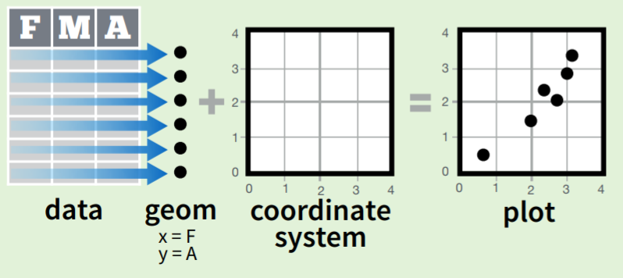
Visualizando datos con ggplot
ggplot2 se basa en la idea que cualquier gráfica se puede construir usando estos tres componentes: datos, coordenadas y objetos geométricos (geoms). Este concepto se llama: gramática de las gráficas.

Slide 22
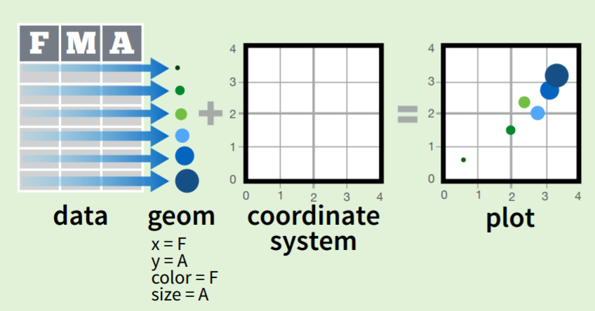
Visualizando datos con ggplot
Para visualizar resultados, asigne variables a las propiedades visuales, o estéticas, como tamaño, color y posición x ó y.

Slide 23
Visualizando datos con ggplot
Para visualizar resultados, asigne variables a las propiedades visuales, o estéticas, como tamaño, color y posición x ó y.

Slide 24
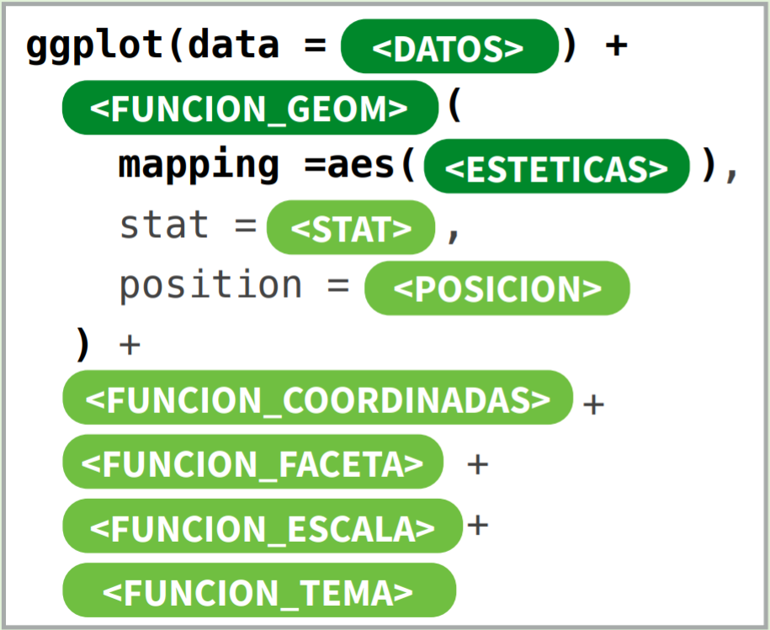
Patrón de la gráfica

Slide 25
Etapas
Conexión a datos
Data Frame
Instalación y uso de librerías en R.
Correr un script de R en PBI para generar score en la data
Flujo de un modelo predictivo
Guardar un Modelo Predictivo
Correr un script de visualización
Ggplot, librería en R
Otras

Slide 26
Ventas mensuales(variables a analizar)
Sales: Contiene las ventas trimestrales para una compañía pequeña en el period 1981-2005
AdBudget: Es el costo en publicidad
GDP: Producto Interno Bruto

Slide 27
Industria del vino(variables a analizar)
Variables de Input:
Acidez Fija
Acidez Volatil
Ácido cítrico
Azucar residual
Cloruros
Dióxido de azufre libre
Dióxido de azufre total
Densidad
PH
Sulfatos
Alcohol
Variable de output:
Calidad (score entre 0 and 10)

